Slide 1
Perskaitytos knygos
Augustinas, 7L1

Slide 2

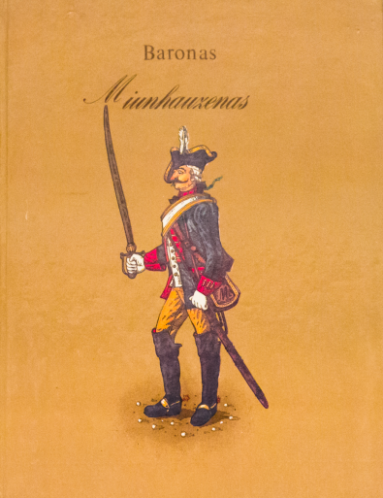

Motiejus Valančius ,,Palangos Juzė‘‘
Gotfrydas Augustas Biurgeris
,,Baronas Miunhauzenas“
Ursula Poznanski ,,Erebas“

Slide 3

Motiejus Valančius
,,Palangos Juzė“
Tai kūrinys apie kaimo siuveją
Juzę Viskantą, sugrįžusį iš
kelionės po Aukštaitiją ir
Žemaitiją į savo gimtinę. Juzė 13
vakarų pasakoja apie savo
nuotykius , patirtus svetur

Slide 4
Apie autorių
Motiejus Valančius gimė 1801 m. vasario 16 d. ,mirė 1875 m. gegužės 17 d. – Žemaičių vyskupas,švietėjas, rašytojas, lietuvių literatūros prozos pradininkas
M. Valančius padėjo pagrindus aukštesnio meninio lygio lietuvių realistinei prozai, kuri paskutiniajame XIX a. dešimtmetyje užėmė pirmaujančią vietą lietuvių literatūroje

Slide 5
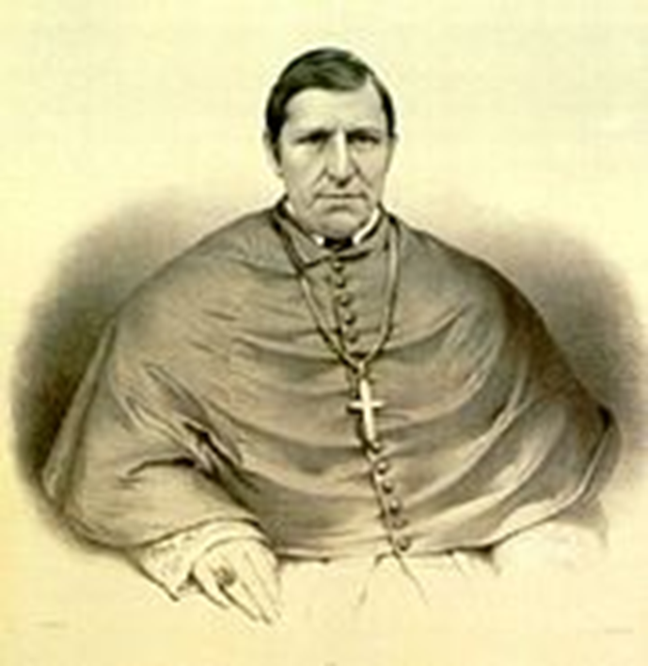

Slide 6

Gotfrydas Augustas Biurgeris
,,Baronas Miunhauzenas“
Knygoje pateikiama įdomi
istorija apie Miunhauzeną,
pagyrūną ir prasimanėlį,
pasakojantį apie
savo neįtikimus nuotykius,
keliones ir žygdarbius

Slide 7
Apie autorių
Gotfrydas Augustas Biurgeris gimė 1747m. ir mirė 1794m. Tai audros ir veržimosi sąjūdžio rašytojas, 1786 metais išleidęs knygą apie Miunhauzeną.
Jis buvo labai žymus vokiečių rašytojas ir jo knygos buvo itin populiarios Vokietijoje.

Slide 8
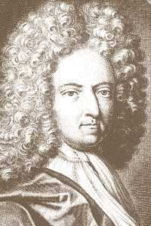

Slide 9

Ursula Poznanski ,,Erebas“
Knyga yra apie jauną vaikiną
Niką, kuris įsigyja piratinę
kompiuterinio žaidimo „Erebas“
kopiją. Šis žaidimas platinamas
slapta, norint pereiti iš vieno
žaidimo lygio į kitą ,reikia vykdyti
užduotis net ir realiame gyvenime

Slide 10
Apie autorę
Ursula Poznanski gimė 1968 metais spalio 30 dieną Vienoje, ji yra austrų rašytoja
Baigusi vidurinę mokyklą, ji pradėjo mokytis žurnalistikos, teisės , išbandė teatro studijas

Slide 11
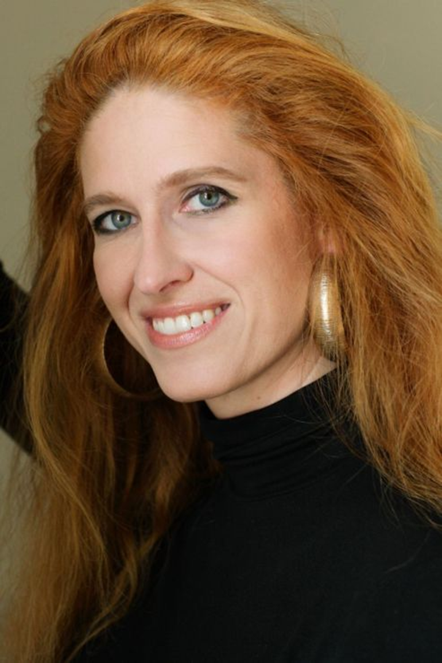

Slide 12
Ačiū už dėmesį

